Slide 1
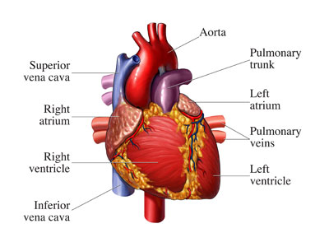
VYŠETŘOVACÍ METODY
V KARDIOLOGII

Slide 2
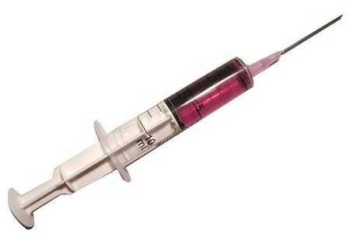
Neinvazivní metody
Invazivní metody

Slide 3
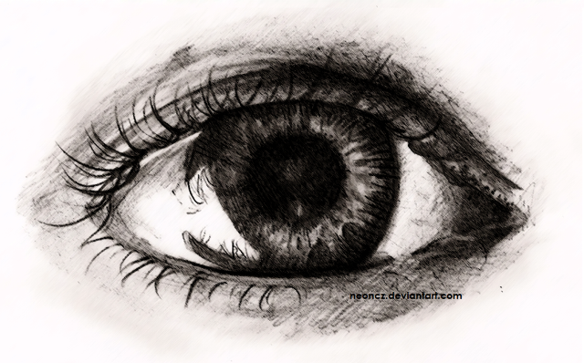
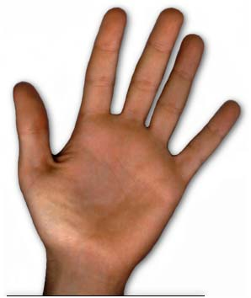
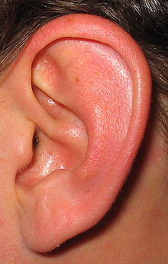
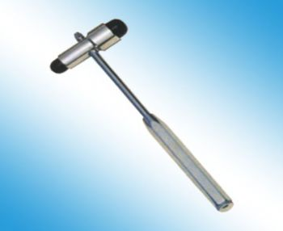
NEINVAZIVNÍ METODY
Základní – užívány při vyšetření pacienta
Pohled
Pohmat
Poslech
Poklep

Slide 4
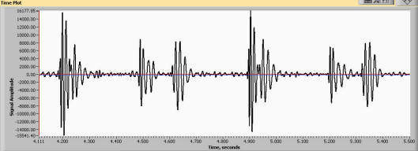
FONOKARDIOGRAFIE (FKG)
S1
S2
S3
S1
S2
S3

Slide 5
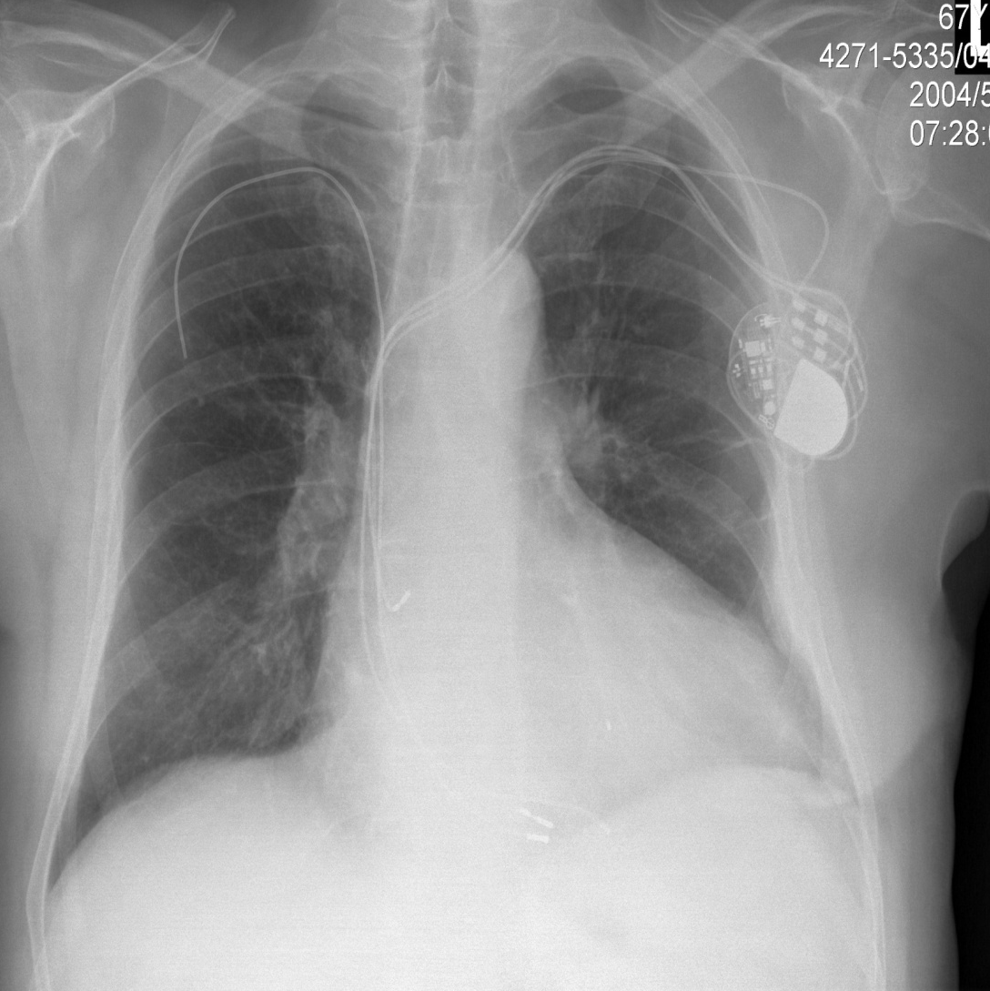
RTG
RTG hrudníku poskytuje užitečné informace o velikosti
a tvaru srdce, stavu pulmonálních cév a může nám pomoci identifikovat nekardiální příčiny pacientova problému

Slide 6
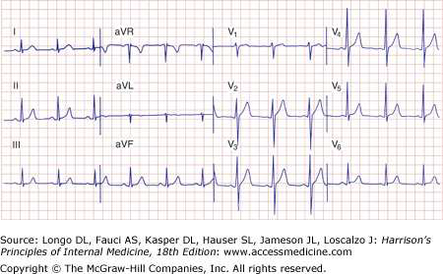
ELEKTROKARDIOGRAFIE (EKG)
Rutinní 12-svodové EKG
EKG umožňuje určit srdeční rytmus, přítomnost levostranné hypertrofie, nebo předchozího infarktu myokardu včetně šířky QRS komplexu
normální EKG vylučuje systolickou dysfunkci

Slide 7
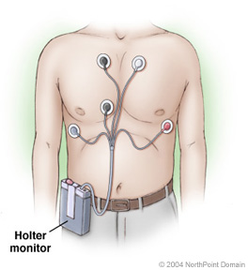
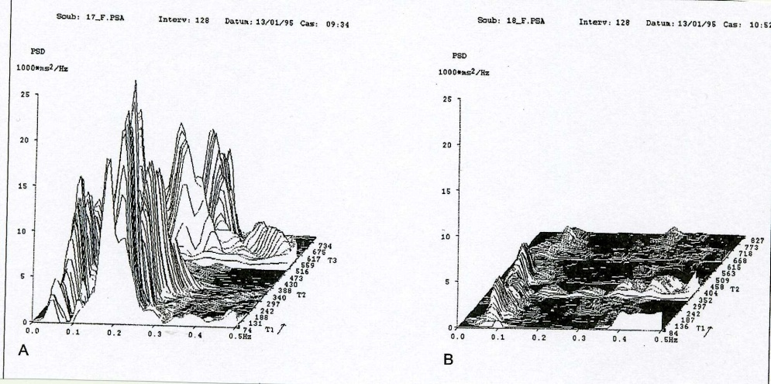
ELEKTROKARDIOGRAFIE
HOLTEROVO MONITOROVÁNÍ
24-hodinový záznam EKG
určení variability srdeční frekvence
časová analýza
spektrální analýza

Slide 8
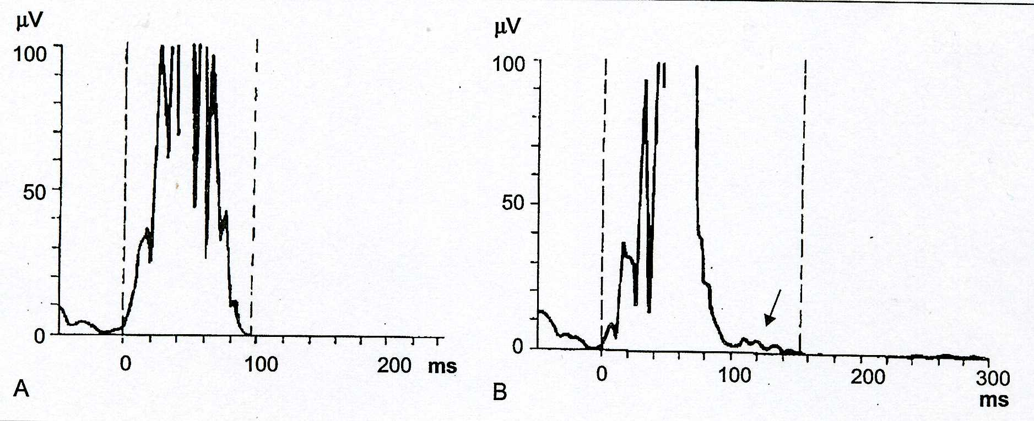
ELEKTROKARDIOGRAFIE
HOLTEROVO MONITOROVÁNÍ
pozdní potenciály

Slide 9
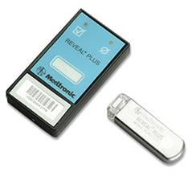
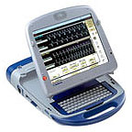
Reveal - implantabilní nahravač
Patient Activator and Reveal® Plus ILR
Medtronic CareLink® Programmer
malý bezelektrodový přístroj
zaznamená EKG během synkopy
- buď aktivace pacientem
- nebo autoaktivace
až 36 měsíců kontinuálního monitorování, až 42 min epizod v paměti.
jednoduchá implantace, jednoduché sledování.

Slide 10
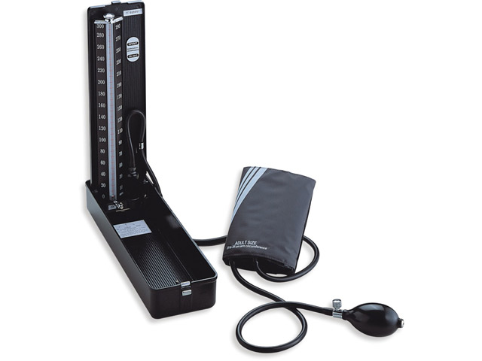
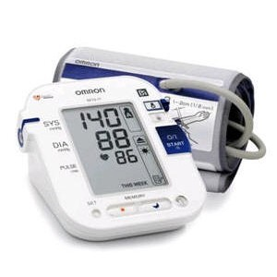
MĚŘENÍ KREVNÍHO TLAKU
OSCILOMETRICKÁ METODA
AUSKULTAČNÍ METODA

Slide 11
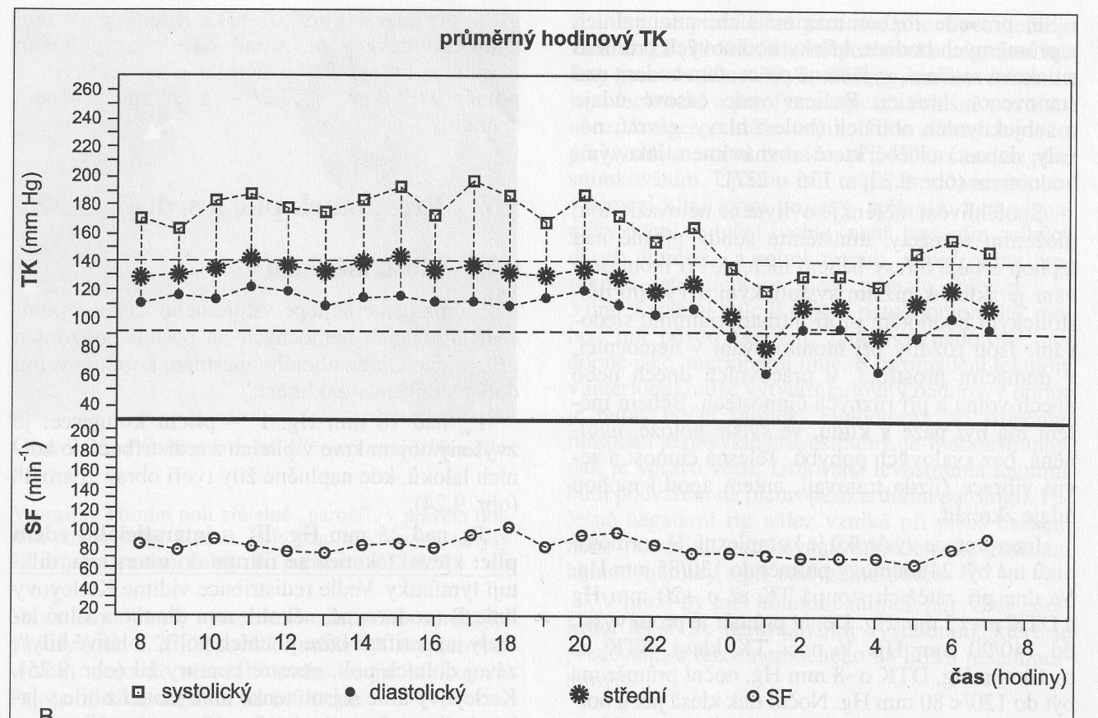
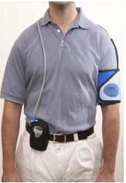
MĚŘENÍ KREVNÍHO TLAKU
24-HODINOVÉ AMBULATORNÍ MONITOROVÁNÍ KREVNÍHO TLAKU

Slide 12
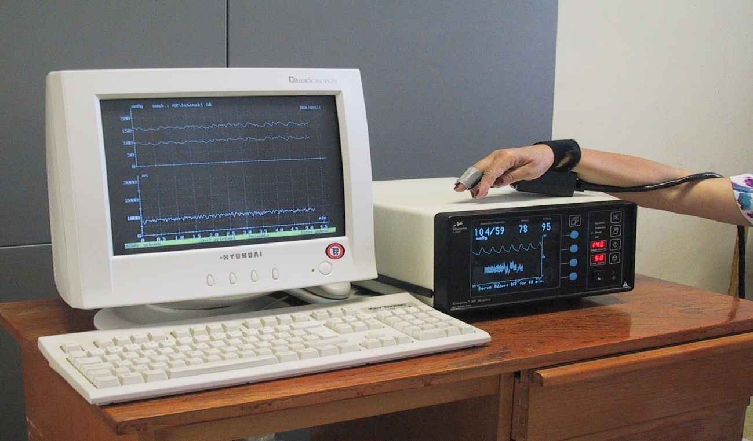
MĚŘENÍ KREVNÍHO TLAKU
Kontinuální měření „tep-po-tepu“
Peňázova metoda - fotopletysmografie

Slide 13
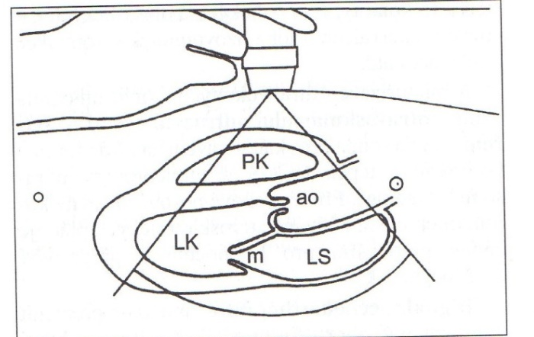
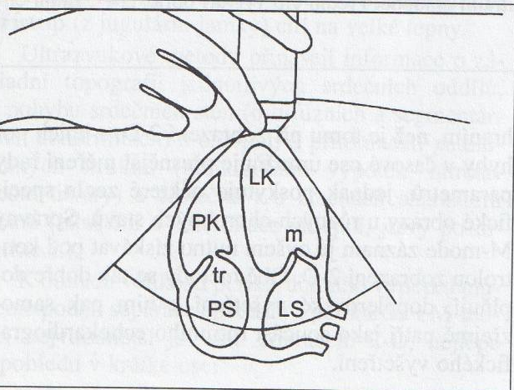

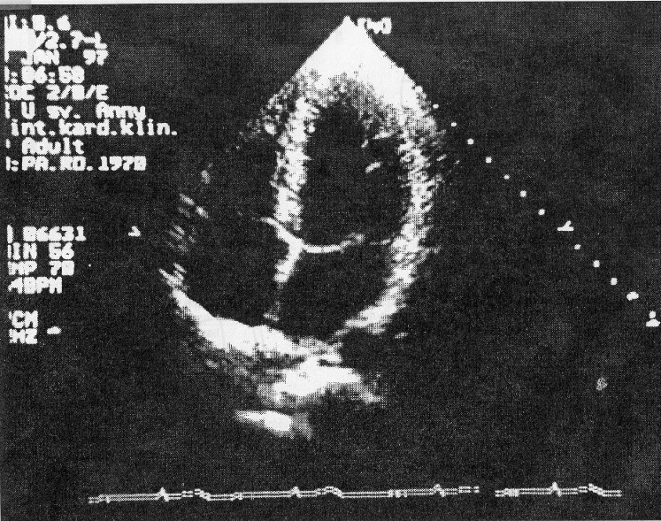
ECHOKARDIOGRAFIE
PARASTERNÁLNÍ DLOUHÁ OSA
APIKÁLNÍ POHLED

Slide 14
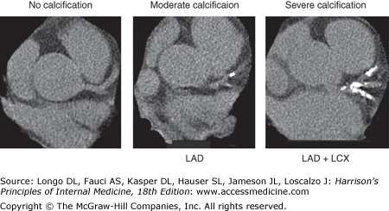
POČÍTAČOVÁ TOMOGRAFIE
CT je rychlá, jednoduchá neinvazivní metoda, která poskytuje obrazy myokardu a velkých cév
Left anterior descending artery
Left circumflex

Slide 15
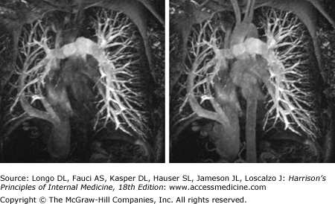
MAGNETICKÁ RESONANCE
založena na magnetických vlastnostech vodíkového jádra
užívána k přesnému stanovení EF, ESV, EDV, mohutnosti srdce
výhodou je nepřítomnost radioaktivního záření

Slide 16
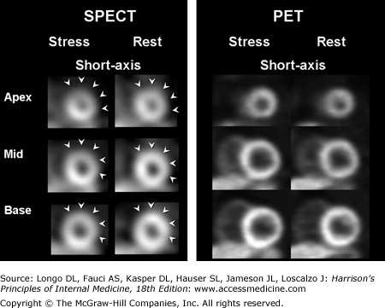
NUKLEÁRNÍ KARDIOLOGIE
Nukleární (radionuklidové) zobrazování vyžaduje intravenózní aplikaci izotopů
SPECT: Single photon emission computed tomography
PET: positron emission tomography

Slide 17
INVAZIVNÍ METODY
SRDEČNÍ KATETRIZACE
Pravostranná katetrizace
  užíváme balónkový katétr, který je zaveden do femorální nebo jugulární žíly
  pod skiaskopickou kontrolou je navigován do pravé síně, pravé komory a a. pulmonalis
tlak v zaklínění (wedge pressure)

Slide 18
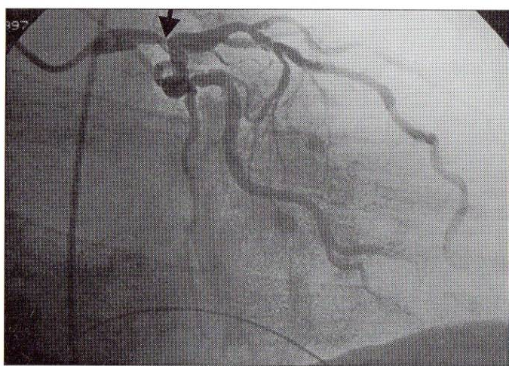
INVAZIVNÍ METODY
SRDEČNÍ KATETRIZACE
Levostranná katetrizace –
  Vstupujeme přes a. femoralis, a. axillaris a a. brachialis
  pod skiaskopickou kontrolou je katétr zaveden do vzestupné aorty skrze aortální chlopeň do levé komory
+ koronární angiografie

Slide 19
INVAZIVNÍ METODY
K čemu nám slouží katetrizace?
měření tlaků v srdečních oddílech
měření krevního průtoku
odběr tkáně
odběr krevních vzorků pro analýzu saturace kyslíku (zjišťování intrakardiálních zkratů)
měření elektrického potenciálu

Slide 20
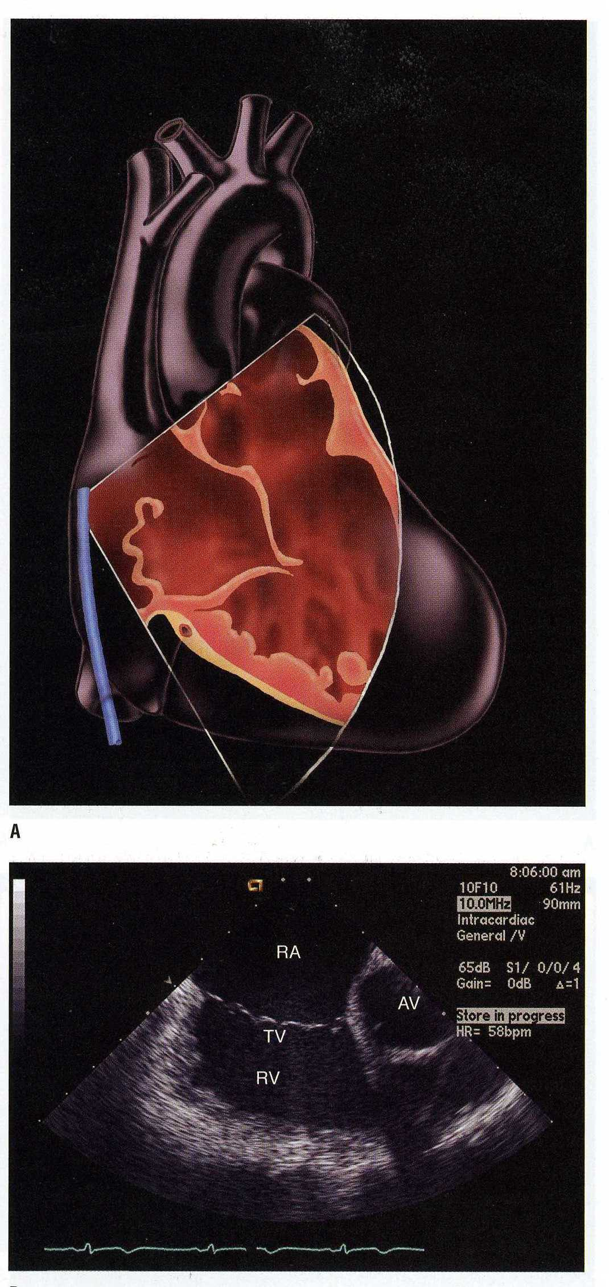
Intracardiac Echocardiography
Is an intravascular ultrasound modality
that provides diagnostic imaging of cardiac
structures from within the heart.
The first catheters used high frequency
tranducers (20-40 MHz) containing a single
ultrasound crystal that rapidly rotated
at the end of catheter

Slide 21
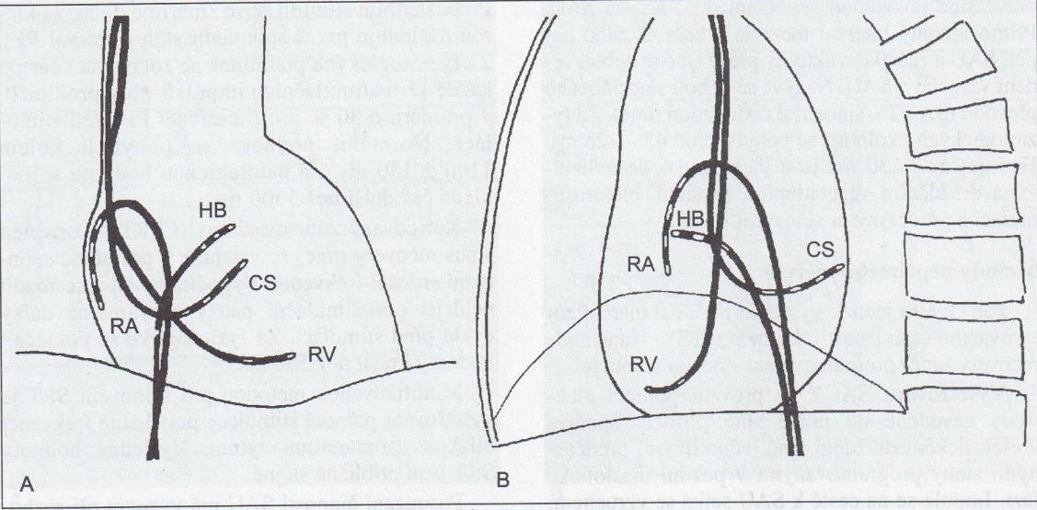

INVAZIVNÍ METODY
ELEKTROFYZIOLOGICKÉ VYŠETŘENÍ

Slide 22
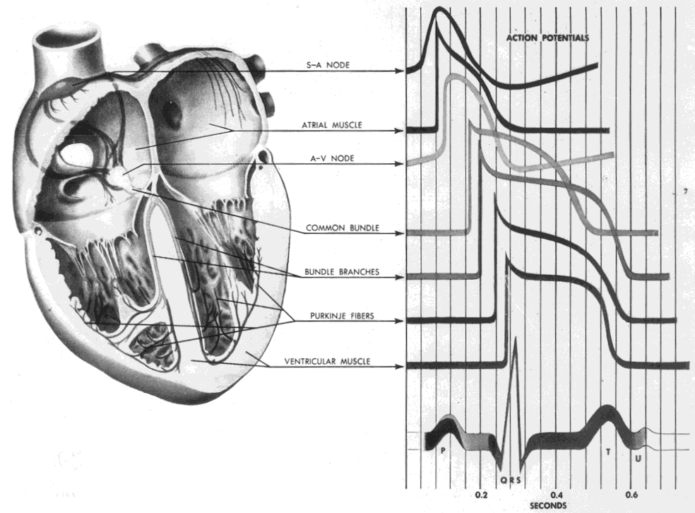

Slide 23
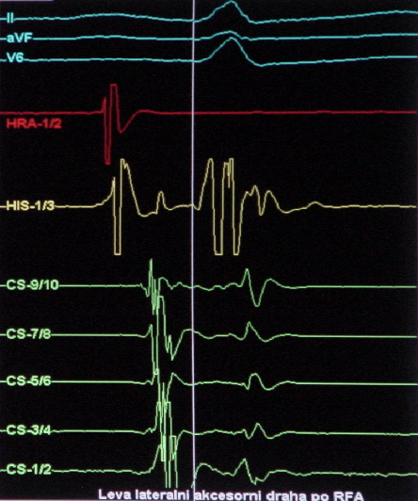
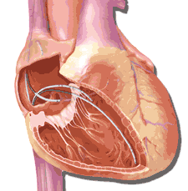
DIAGNOSTIKA ARYTMIÍ
Elektrofyziologické vyšetření
potenciál Hisova svazku
HRA
CS
HIS

Slide 24
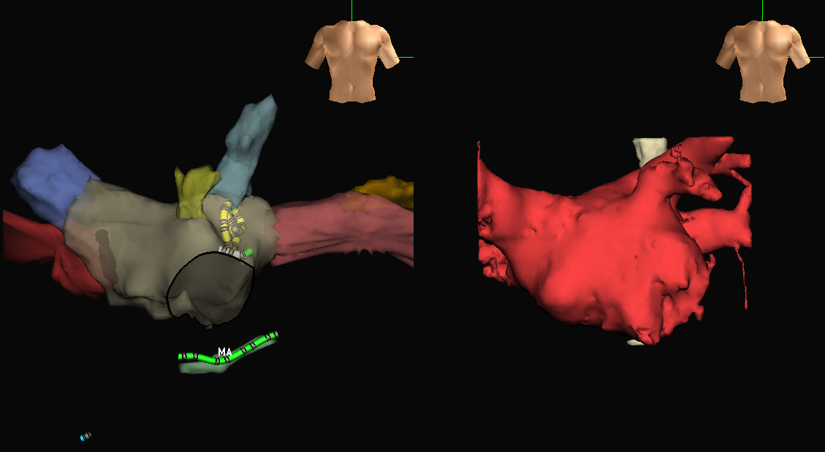
Vytváření elektroanatomické mapy LS
Synchronizované zobrazení NavX a CT
LSPV
RSPV
Ouško
LIPV
RIPV
Mitrální anulus

Slide 25
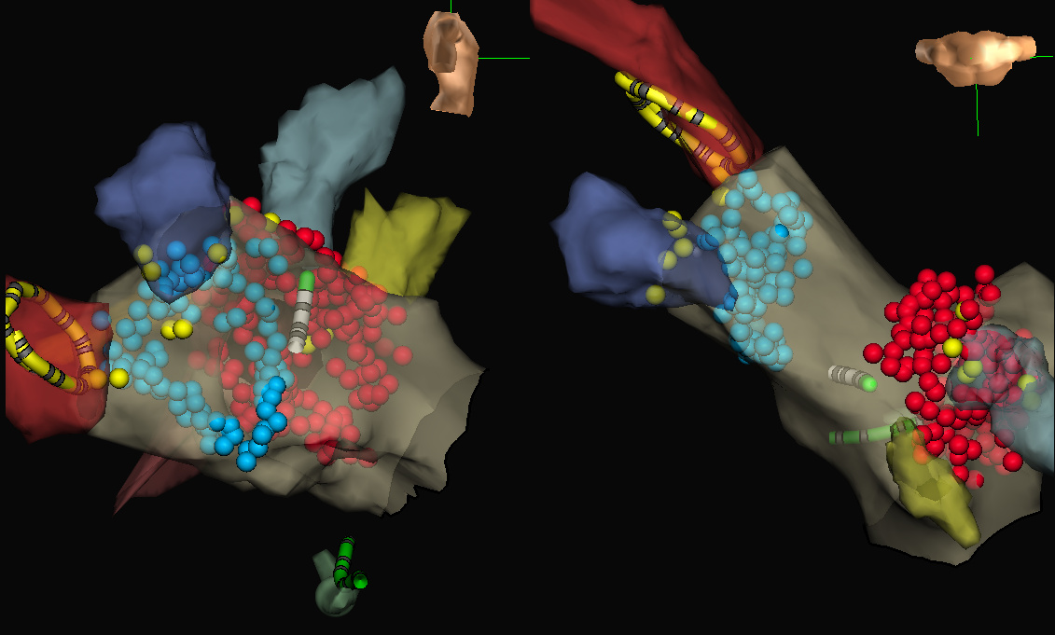
Izolace pravostranných plicních žil
Mapování pomocí Lasso katetru a RFA gapu RIPV, zprava zboku
Pohled zhora

Slide 26
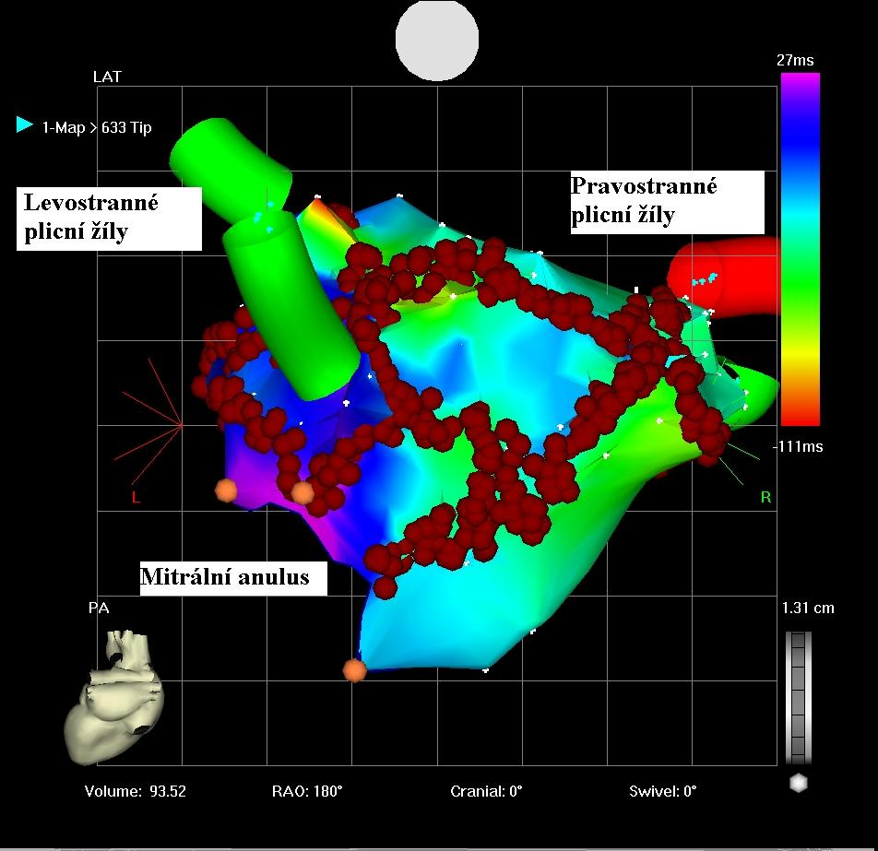
fibrilace síní
Katetrová ablace v levé síni s izolací plicních žil a lineárními lézemi v levé síni
Pohled na zadní stěnu levé síně - cirkulární léze kolem levo i pravostranných plicních žil a spojovací linie navzájem a k mitrálnímu anulu vlevo i vpravo

Slide 27
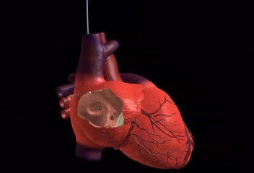
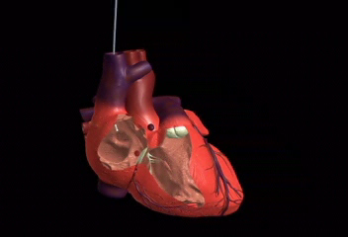
ELEKTRODY PRO KARDIOSTIMULACI
Pravá síň a ouško
Pravá komora

Slide 28
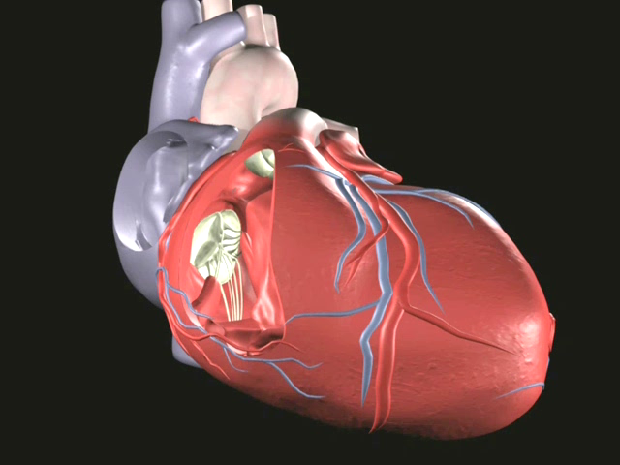
ELEKTRODY PRO KARDIOSTIMULACI

Slide 29

RESYNCHRONIZAČNÍ TERAPIE

Slide 30
Dálkové monitorování PM/ICD
Růst počtu pacientů + komplikovanosti PM a ICD
⇒ zvýšení časové náročnosti ambulantní kontroly
zajištění trvalého sledování pacientů
snížení počtu ambulantních kontrol
rozlišení „nekomplikovaného a komplikovaného“ pacienta
zajištění „komplikovaného“ pacienta
Notes:
30

Slide 31
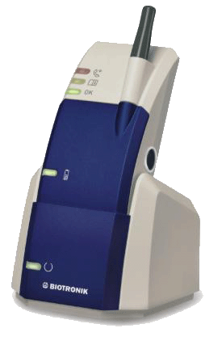
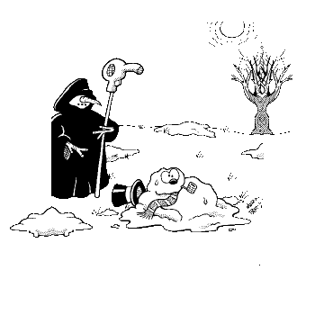
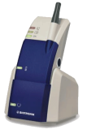
Přenos zprávy
OKAMŽITĚ
PRAVIDELNĚ
(pouze, pokud je pac. jednotka
na dosah implantátu)
(1x denně, v noci,
v programovanou hodinu)
závažná událost
(maligní arytmie, ATP, výboj, ERI)
standardní měření, všechny události
Notes:
31

Slide 33
OBĚHOVÉ SELHÁNÍ
Hlavní úlohou krevního oběhu je udržet dostatečnou perfuzi orgánů
TK = SV x TPR
Minutový výdej srdce nestačí dané metabolické potřebě při běžném pracovním zatížení anebo klesá pod normální hodnoty i v klidu
oběhové selhání je generalizované neadekvátní proudění krve v organismu, které způsobuje poškození tkání v důsledku sníženého proudění – tedy snížené dopravy kyslíku (a dalších výživových faktorů). Sám kardiovaskulární systém (srdeční svalovina, stěny cév, vazomotorický systém, a další části cirkulace) se zhoršuje až přijde oběhový šok

Slide 34
OBĚHOVÉ SELHÁNÍ
TK = SV x TPR
SV je snížen:
snížení objemu krve (snížený žilní návrat)
vazodilatace ve venózním systému
snížená čerpací funkce srdce

Slide 35
OBĚHOVÉ SELHÁNÍ
snížení objemu krve
snížený žilní návrat z důvodu zmenšeného objemu cirkulující krve nebo snížení žilního rezervoáru
Klinicky: např. hypovolemický (hemoragický) šok
(Frank-Starlingův mechanismus – snížení SV)
Léčba: doplnění objemu tekutin – infuze (např. fyziologický roztok)

Slide 36
OBĚHOVÉ SELHÁNÍ
Vazodilatace žilního systému
– náhlá periferní vazodilatace – např. náhlá ztráta vazomotorického tonu (masivní dilatace cév):
vazomotorická synkopa (=neurogenní šok při např. poškození mozku, hluboká nebo spinální anestézie)
vazovagální synkopa
Emoční - např. silná emoční aktivace parasympatiku vedoucí ke zpomalení srdce a aktivuje potlačení vlivu sympatiku na cévy – nastává dilatace cév, snížení SV a TK

Slide 37
OBĚHOVÉ SELHÁNÍ
Snížená čerpací funkce srdce
Srdce není schopno pracovat jako srdeční pumpa
Např. infarkt myokardu, těžká dysfunkce srdečních chlopní, srdeční arytmie, poškození srdce toxiny
Výsledkem je rozvoj kardiogenního šoku (tj. oběhový šok, který vyplývá z oslabené schopnosti srdce jako pumpy;
85% lidí, u kterých se rozvine kardiogenní šok, nepřežije)

Slide 38
OBĚHOVÉ SELHÁNÍ
TK = SV x TPR
Oběhový šok beze změny SV
Obrovský nárůst metabolických nároků organismu (tak velký, že fyziologický SV je nedostatečný)
Abnormální perfuze tkáněmi – septický šok (otrava krví)
(neadekvátní zásobení nutrienty nebo neadekvátní produkce odpadních látek z tkání)

Slide 39
OBĚHOVÉ SELHÁNÍ
TK = SV x TPR
TPR se snižuje:
vazodilatace z toxických příčin (histamin – alergie, anafylaktický šok; např. bodnutí včelou)
vegetativní kolaps - dysbalance autonomního nervového systému (pokles vlivu sympatiku na cévní tonus – vše souvisí se situacemi popsanými u vazodilatace žilního systému)

Slide 40
SYNKOPA – projevem mozkové ischemie, která vzniká
při náhlém poklesu tlaku v rámci selhání krevního oběhu
- pokud se vědomí vleže vrátí rychle – do jedné minuty

Slide 41
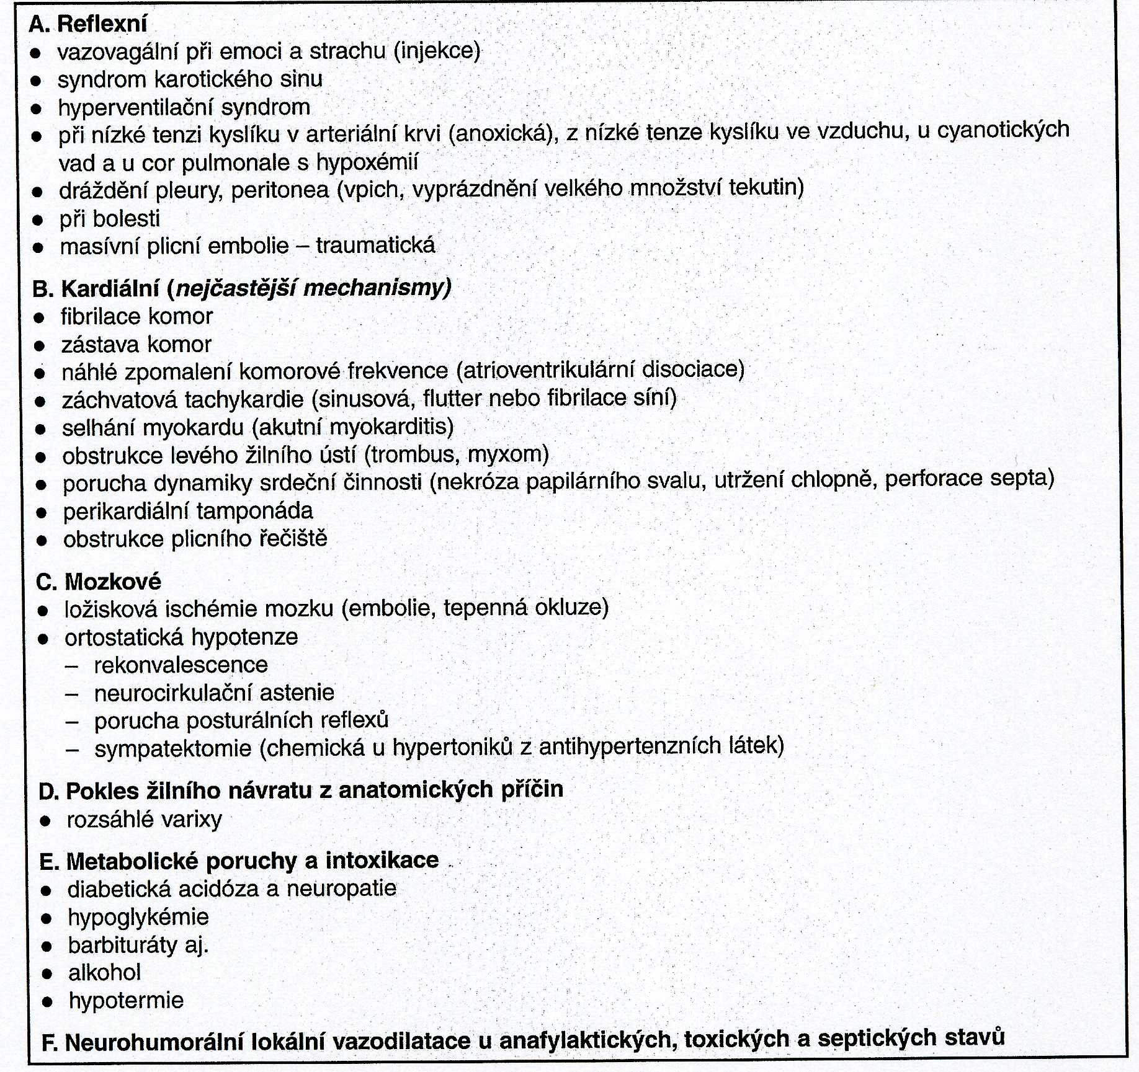
Příčiny synkop

Slide 42
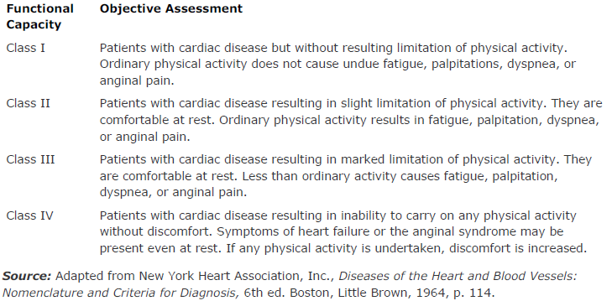
NYHA klasifikace

Slide 43
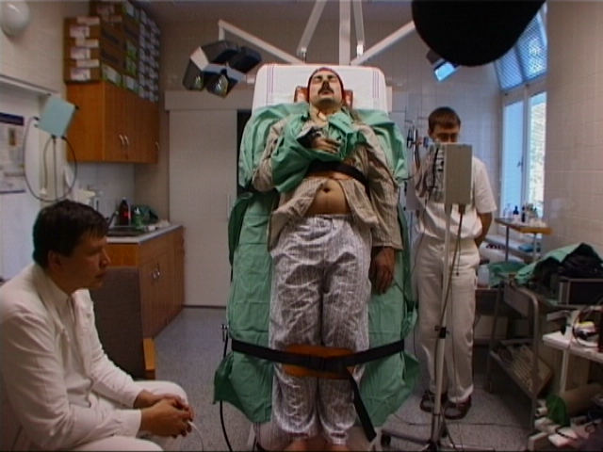
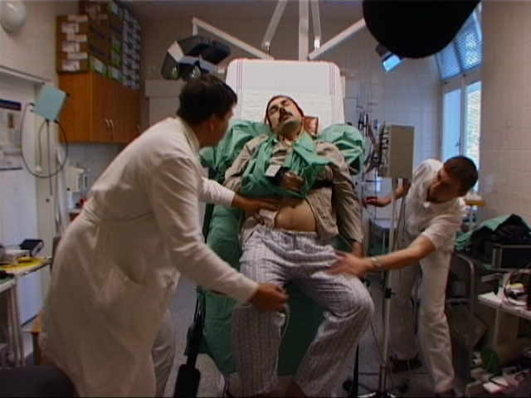
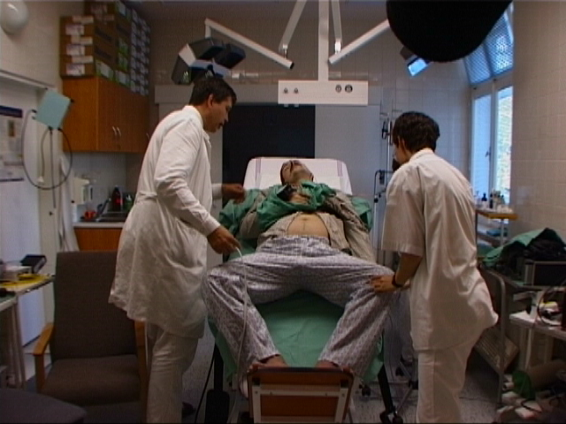
Tilt table test – vyšetření na nakloněné rovině
(head-up tilt table test)

Slide 44
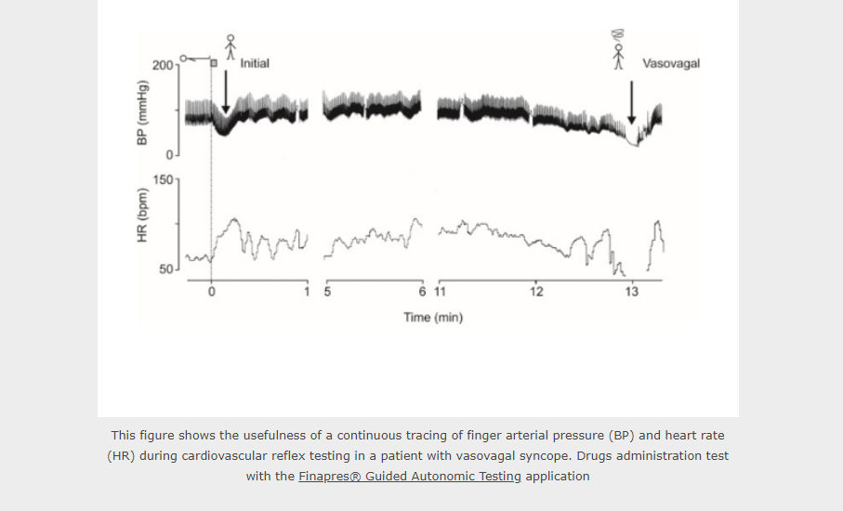

Slide 45
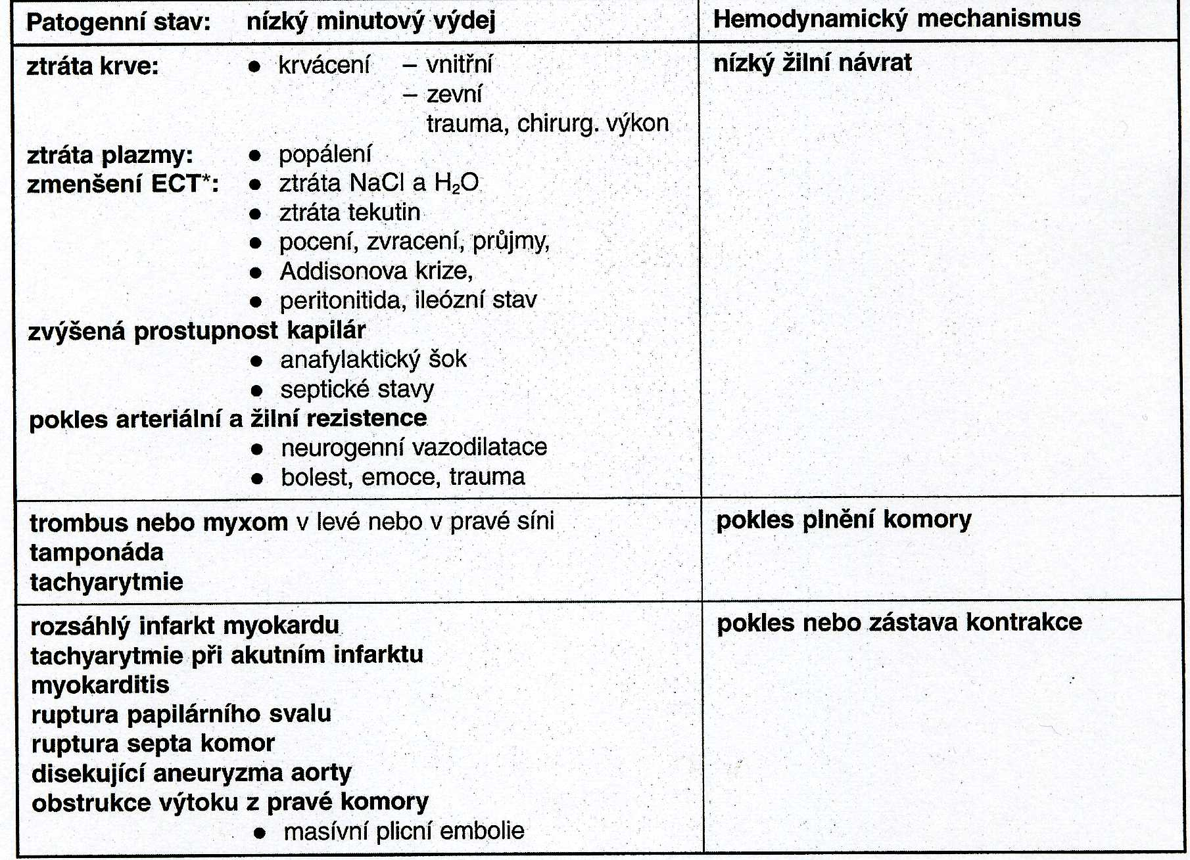
Trvá-li pokles tlaku několik hodin, vznikají v ischemických orgánech metabolické
poruchy a rozvíjí se obraz šoku
ŠOK = je syndrom akutní oběhové nedostatečnosti s projevy tkáňové ischemie
v různých oblastech organismu

